Slide 1
Cycle de vie
Fait par Alexis Laverdière

Slide 2
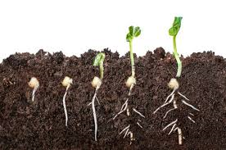
germination

Slide 3
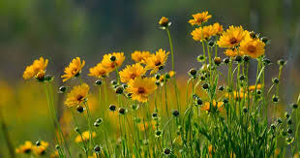
floraison

Slide 4
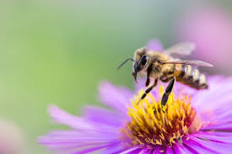
pollinisation

Slide 5
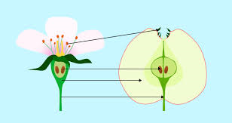
fécondation

Slide 6
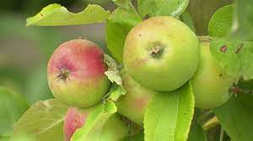
fructification

